Slide 1
Продолжаем учиться!;)
Карастелина С.В., заместитель директора
МУ ДПО «Информационно-образовательный центр», Рыбинск

Slide 2
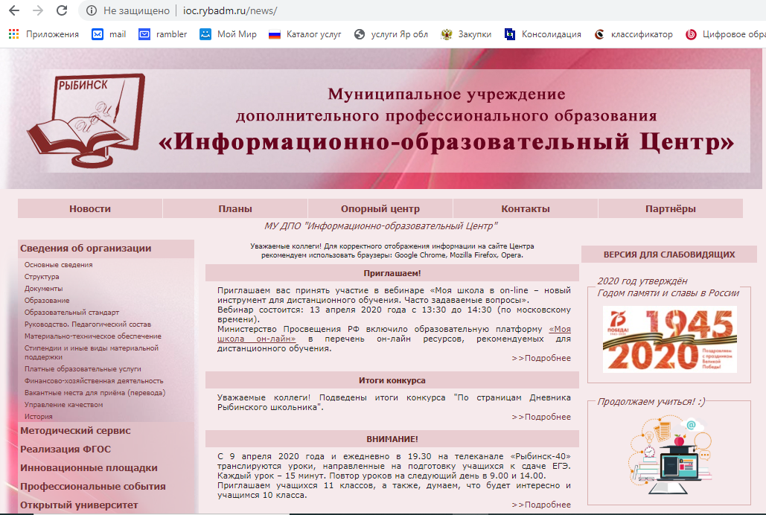
http://ioc.rybadm.ru

Slide 3
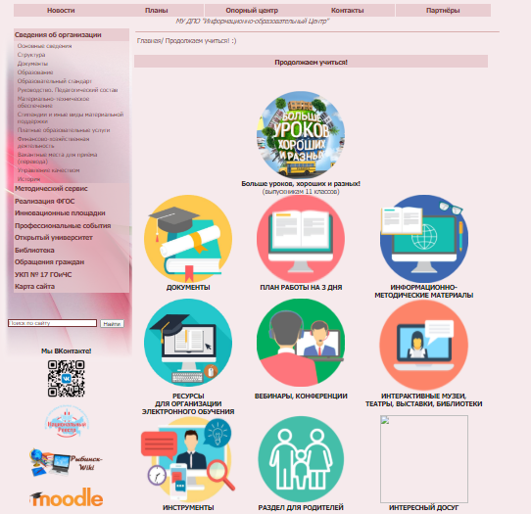
Раздел
«Продолжаем учиться!»
Документы
План работы
Информационно-методические
материалы
Ресурсы для организации
электронного обучения
Вебинары, конференции
Интерактивные музеи, театры,
выставки, библиотеки
Инструменты
Раздел для родителей

Slide 4
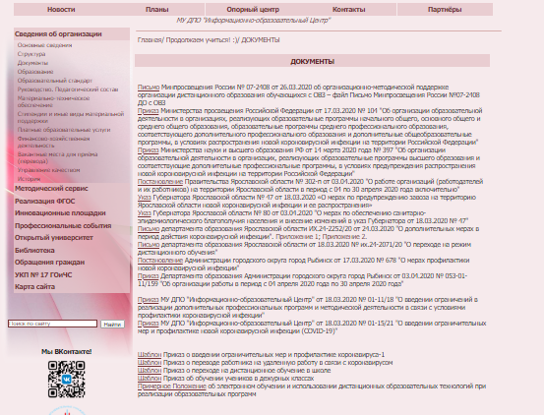
Документы
Приказы
Постановления
Письма
Шаблоны документов

Slide 5
Информационно-методические материалы
Методические рекомендации по организации ЭО
Информационные материалы по организации ЭО
Алгоритмы действий при организации ЭО
Опыт территорий (модели организации ЭО
Полезные советы
Адреса «Горячих» линий
Ресурсы для организации электронного обучения
Платформы для организации ЭО
Образовательные ресурсы, собранные по предметам
Ссылки электронные формы учебников и интерактивные тетради
Вебинары и конференции
  Ссылки на вебинары, онлайн конференции, открытые трансляции курсов по проблемам организации ЭО, в том числе и психологические

Slide 6
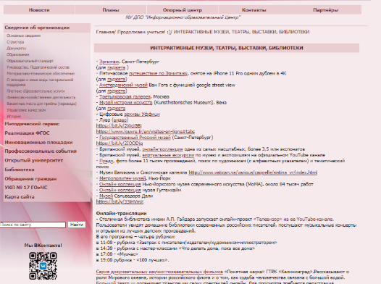
Интерактивные музеи, театры, выставки, библиотеки
Ссылки на онлайн трансляции
и открытые с бесплатным
доступом ресурсы учреждений
культуры
Инструменты
Рекомендации, инструкции, видеоуроки по работе с сетевыми инструментами (мессенджеры, облачные хранилища)

Slide 7
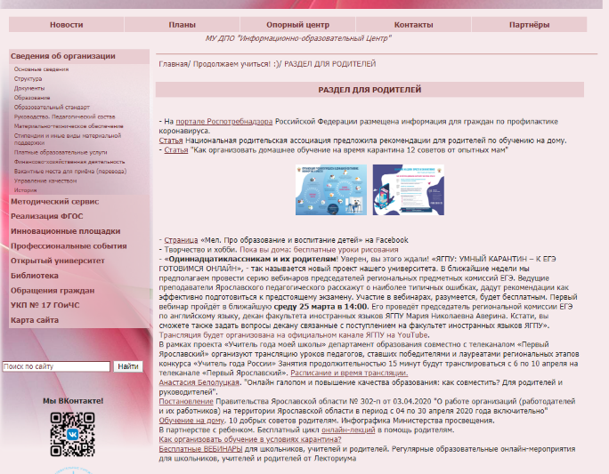
Для родителей
Рекомендации по профилактике коронавируса
Советы как помочь детям в условиях ЭО
Ссылки на бесплатные трансляции, вебинары, конференции для родителей

Slide 8
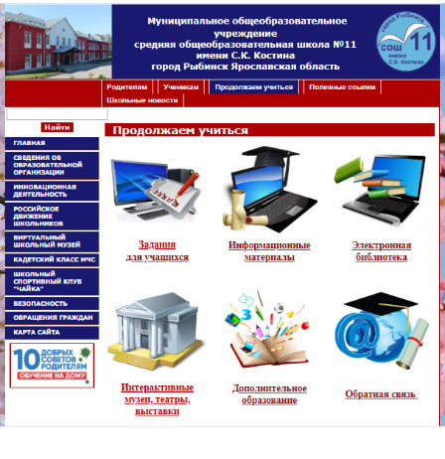
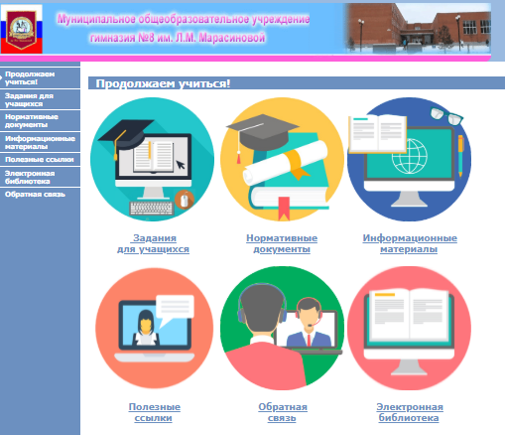
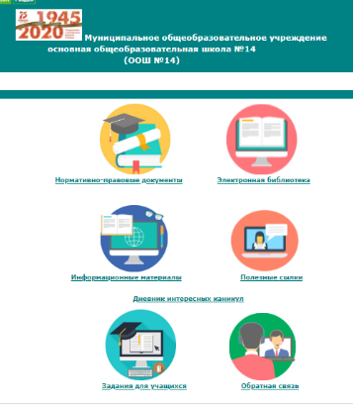
Сайты ОО

Slide 9
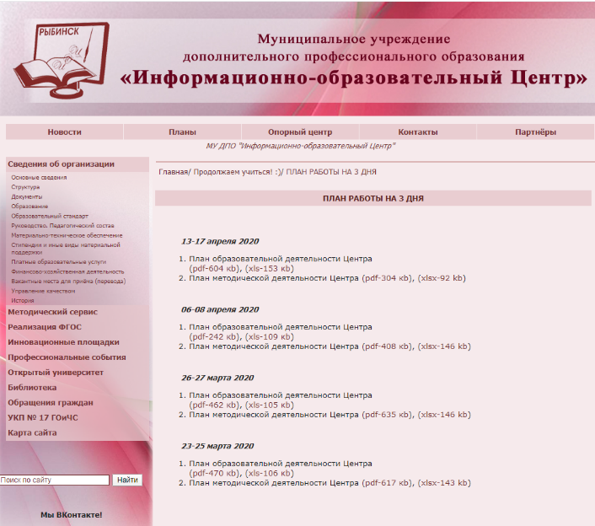
Планы
План работы МУ ДПО «Информационно-образовательный Центр» на 3-5 дней
Сопровождение педагогов через виртуальные площадки, группы в социальных сетях, использование ВКС

Slide 10
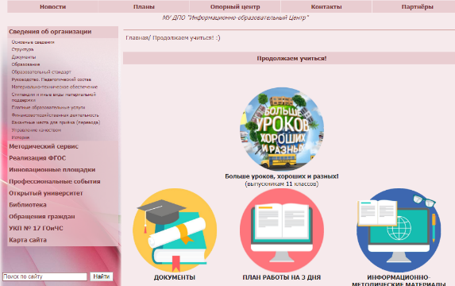
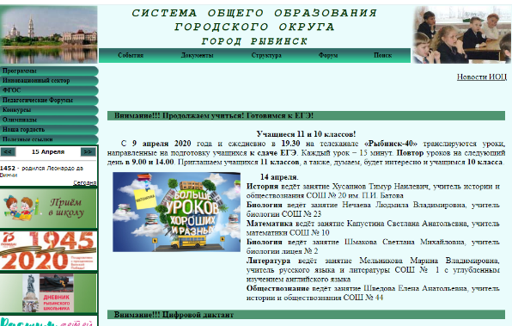
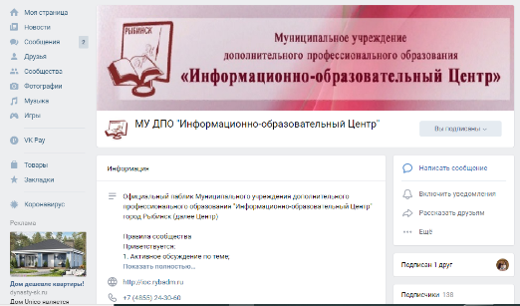
Проект «Больше уроков, хороших и разных»
Совместный проект Департамента образования и телеканала «Рыбинск-40»
http://ioc.rybadm.ru
https://vk.com/public192879689
http://edu.rybadm.ru

